Slide 1
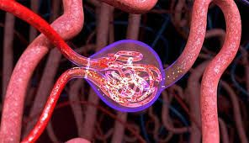

ESTUDIO DE LA PROTEINURIA
2020
QUIMICA CLINICA
BIOQUIMICA- FACENA
UNNE

Slide 2
DEFINICION
PROTEINURIA ES LA PRESENCIA DE PROTEINAS EN LA ORINA
VALOR NORMAL
ADULTOS 150mg/ dia
NIÑOS 100 mg/ m2/ dia
4 mg/m2 /h
A veces se llama proteinuria al aumento de proteínas sobre el valor normal
Los valores de corte pueden variar según la soc. científica.

Slide 3
COMPOSICIÓN PROTEINURIA FISIOLÓGICA
Uromucoide( Tamm Horsfall)
Albúmina
Glicoproteinas Grupo sanguíneo
Mucopolisacáridos
Inmunoglobulinas de prod. Local
Enzimas, Beta 2 microglobul. Proteína fijadora del retinol
El riñón no es un filtro simple, tiene una función compleja: mantiene la homeostasis de las proteínas por medio de una barrera molecular que retiene las proteínas de alto PM; filtra, reabsorbe y cataboliza en forma selectiva las proteínas de bajo PM.
Su rol como órgano catabólico que funciona para mantener la homeostasis previniendo la pérdida de aminoácidos en forma de proteínas sigue siendo muy estudiado.
Las proteínas que se encuentran en la orina reflejan este proceso.

Slide 4
FACTORES QUE INFLUYEN en la filtración GLOMERULAR
(Peso Molecular)
Carga eléctrica
Configuración estérica
Viscosidad
Unión a otras proteínas
Área y largo de los poros
Concentración de la proteína
En plasma y en filtrado) (1)
Notes:
Los glomérulos excluyen casi completamente del filtrado a proteínas plasmáticas con un PM ≥ al de la albúmina (PM 67 kDa, radio molecular 3.6 nm aproximadamente), y poseen una permeabilidad extraordinaria al agua y a los pequeños solutos. Además, la BFG también presenta una selectividad determinada por la carga de las moléculas. La permeabilidad es más efectiva para moléculas neutras y catiónicas que para las aniónicas del mismo tamaño. En la figura 1 se observa la disposición espacial

Slide 5
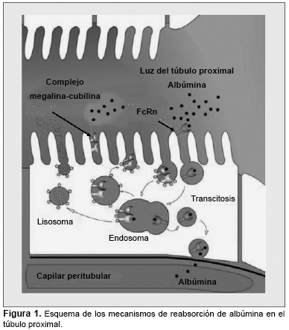
QUE SUCEDE EN LOS TUBULOS
Recientemente, la función específica de la barrera de filtración glomerular y del túbulo proximal en el manejo renal de proteínas y la aparición de albuminuria ha sido reevaluado.
La filtración de albúmina bajo condiciones fisiológicas es mayor de lo que se creía hasta el momento.
De esta forma, se ha determinado la importancia del túbulo proximal en minimizar la pérdida de albúmina filtrada por medio de la reabsorción de esta sustancia.
El túbulo normal reabsorbe prácticamente toda la albúmina filtrada, luego la degrada en péptidos dentro de los lisosomas o la devuelve sin modificaciones por transcitosis a los capilares peritubulares .

Slide 6
MECANISMO PROPUESTO PARA EXPLICAR LA
PROTEINURIA DE ORIGEN RENAL
En el año 2008, un grupo de investigadores australianos presentaron una teoría totalmente
revolucionaria. Ellos proponen que el glomérulo normal filtra cantidades importantes de
Albúmina, que es luego procesada por las células tubulares proximales por dos vías distintas (que vemos en la figura siguiente); la disfunción en cualquiera de estas vías daría lugar a formas discretas de albuminuria. La mayor parte de la albumina filtrada se devuelve a la sangre peritubular por un camino de recuperación.
Albuminuria en el rango nefrótico, según estos autores, derivaría de la disfunción de la vía de
recuperación. Las pequeñas cantidades de albumina filtrada que no se recuperan se excretan
como fragmentos de péptidos pequeños luego de la degradación lisosomal. Esta vía de
degradación es sensible a factores metabólicos responsables de la hipertrofia y la fibrosis, en
particular las moléculas como la angiotensina II y el factor de crecimiento transformante beta
(TGFβ), cuya producción es estimulada por la hipertensión y la hiperglucemia

Slide 7
ETIOPATOGENIA DE LA PROTEINURIA
Pérdida por glomérulo
Disminución de reabsorción tubular
Rebosamiento: filtración de proteína plasmática mas allá de la capacidad de resorción tubular: Cadenas livianas, hemoglobina, mioglobina
Pérdida de proteínas producidas en vías urinarias bajas
Pérdida de proteínas por rotura de vasos linfáticos.

Slide 8
CLASIFICACION CLÍNICA de la PROTEINURIA
SEGÚN LA MAGNITUD DE LA PERDIDA
Leve menos 1 g/ día
Moderada 1 a 3 g/día
Masiva o intensa mayor de 3 g/ día
SEGÚN EL ORIGEN
Pre renal
Renal
Pos renal
SEGÚN LA DURACION
Transitorias: fiebre, deshidratación, ejercicio intenso
Intermitente: Ortostática
Permanentes

Slide 9
ESTUDIO DE LA PROTEINURIA
ROL DEL LABORATORIO
Ayuda al diagnóstico, tratamiento y seguimiento
PROTEINURIA
1º DETECCION
2º CUANTIFICACION
3º IDENTIFICACION

Slide 10
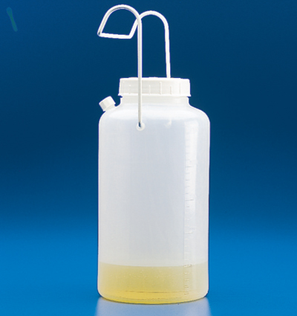
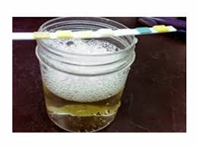
ROL DEL LABORATORIO
CUANTIFICACION EN ORINA DE 24 H.
DETECCIÓN EN ORINA COMPLETA
REACCIÓN CUANTITATIVA por espectrofotome-tría.
TIRA REACTIVA
Análisis completo de orina o como dato previo a realizar la cuantificación
Es crucial el volumen de orina recolectado
Orina de una micción
INDICE URINARIO PROTEINAS/CREATININA
ALBÚMINA / CREATININA

Slide 11
ESTUDIO DE LA PROTEINURIA
El hallazgo de proteinuria puede ser por azar en un análisis de Orina de rutina.
También el paciente puede referirse al médico ya que observa que orina con mucha espuma, o que se suman otros signos clínicos como la presencia de edemas y aparición repentina de hipertensión.
Lo que primero se evalúa es la orina completa: ya que aporta datos en el ex. Qco y el sedimento urinario.
1-TIRAS REACTIVAS: Utilizadas en Análisis completo de orina, también se puede observar una tirita reactiva sumergida en la orina de 24 h. previo a la cuantificación de proteínas en dicha orina, sólo como orientación. Sensibilidad 200 – 300 mg/l corresponde a una cruz.
Para detección de enfermedad Renal crónica en población de riesgo como diabéticos, Hipertensos, familiares de primer grado de enfermos renales, obesos, se la suele emplear como screening, ya que se comprobó que tiene un alto VPN. (2)
2-SEDIMENTO URINARIO: la existencia de cilindros, células del epitelio tubular renal, leucocitos y hematíes, aporta datos que ayudan a completar el cuadro que presente el paciente.

Slide 12
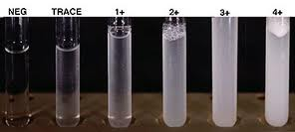
METODOLOGIA: todos los consensos recomiendan que todo resultado positivo con la tira reactiva debe corroborarse y cuantificarse con un método cuantitativo
CUANTIFICACION DE PROTEINAS TOTALES: tipo de muestra
1- ORINA DE 24 HS.
La eliminación proteica se va modificando a lo largo del día por tal motivo la orina de 24 horas es la que homogeniza las principales condiciones de variabilidad como la ingesta proteica, la actividad física o el grado de hidratación.
REACCIONES QUIMICAS
Turbidimétricos: ASS 3% - Exton –
Cloruro de Bencetonio (MAYOR SENSIBILIDAD) AUTOMATIZADO
Colorimétricos: Azul de Coomasie y Rojo de pirogalol- Molibdato (ESPECTROFOTOMETRIA)
2- ORINAS DE UNA SOLA MICCIÓN
Debido a las dificultades asociadas a la recolección de orina de 24 h. se plantean otro tipo de muestras alternativas: primera orina de la mañana o una muestra de orina aleatoria, debiendo expresarse los resultados en relación a la creatinina urinaria.
Distintos estudios han demostrado que la relación proteína/ creatinina (P/C) en una orina aleatoria representa una alternativa comparable a la excreción proteica en 24 horas (3)
ORINA MATUTINA (ORINA ESPONTANEA- es mejor la 1º Orina de la Mañana)
Indice proteinuria/ creatininuria-
REACCION TURBIDIMETRICA SEMICUANTITAATIVA

Slide 13

ALBUMINURIA
MARCADOR DE DAÑO RENAL INCIPIENTE
MARCADOR DE ALTERACION DE LA VASCULATURA SISTEMICA:
ENFERMEDAD RENAL CRONICA
LA CUANTIFICACION DE ALBUMINURIA ES IMPORTANTE PARA PREVENCION DE ENFERMEDAD RENAL GLOMERULAR Y TAMBIEN ES MARCADOR DE RIESGO AUMENTADO PARA ECV.
El examen de la albuminuria puede tener 3 objetivos: 1) búsqueda poblacional de ERC
2) la confirmación diagnóstica de un resultado «+» en el tamizaje
3) seguimiento de la respuesta terapéutica y/o evolución de quienes tienen proteinuria previamente cuantificada.
Diferentes estudios comprobaron que la primera orina de la mañana resulta la muestra más adecuada tanto para la detección de albuminuria como así también para su monitorización, se realiza la relación albúmina /creatinina (RAC)
Cuando la Albúmina urinaria tiene una concentración menor a 300 mg/dia, la excreción proteica se controla terapéuticamente y se hace factible detener o enlentecer la caída del filtrado glomerular. (5)

Slide 14
Elevaciones transitorias de albúmina que invalidan la prueba:
· Ejercicio intenso
· Dieta hiperproteica
· Infección urinaria
· Hematuria
· Estados inflamatorios
· Síndrome febril agudo
· Insuficiencia cardíaca congestiva
· Mal control glucémico
· Hipertensión arterial no controlada
· Contaminación de orina con flujo vaginal o secreción uretral
La bacteriuria asintomática no afecta a la determinación de albúmina urinaria
Por su alta variabilidad biológica se aconseja repetir en un lapso de 3 a 6 meses. Si 2 de 3 tests son positivos se considera Nefropatía incipiente.
MUESTRA DE ELECCION PRIMERA ORINA DE LA MAÑANA
INFORMAR RAC
RELACION ALB/ CREATININA

Slide 15
MÉTODOS PARA CUANTIFICAR ALBUMINA URINARIA
Los métodos cuantitativos para cuantificar la excreción de AU incluyen:
INMUNOENSAYOS
HPLC
LC-MS/MS
(clivaje de proteínas cromatografía líquida espectrometría de masa–tándem)
RECOMENDACIONES CONSENSO 2.013
Reemplazar el término micro/macroalbuminuria por albúmina urinaria
1º orina mañana provee menor variabilidad que las muestras al azar
La AU debería medirse en orina que no haya estado freezada.
La turbidez debida a precipitados o componentes celulares debe ser removida por centrifugación antes de refrigerar ( 2-8 º C, hasta7 días)
La RAC debería informarse con todas las mediciones de albúmina urinaria
No informar en forma asilada la concentración de albúmina en mg/L (6)
La albúmina tiene al menos 5 sitios antigénicos diferentes y algunos métodos que usan anticuerpos policlonales reaccionan con especies degradadas y fragmentadas de albúmina.

Slide 16
DISMINUCIONES DE ALBUMINURIA
DESNUTRICION
TRATAMIENTO CON: AINE (antiinflamatorio no esteroideo),
IECA (INHIBIDORES DE LA ENZ. CONVERTIDORA DE ANGIOTENSINA)
ARA II (ANTAGONISTAS DEL RECEPTOR DE ANGIOTENSINA II)
NO SE ACONSEJA EL DOSAJE DE ALB U EN ESTOS PACIENTES COMO EVALUADOR DE DAÑO RENAL.

Slide 17
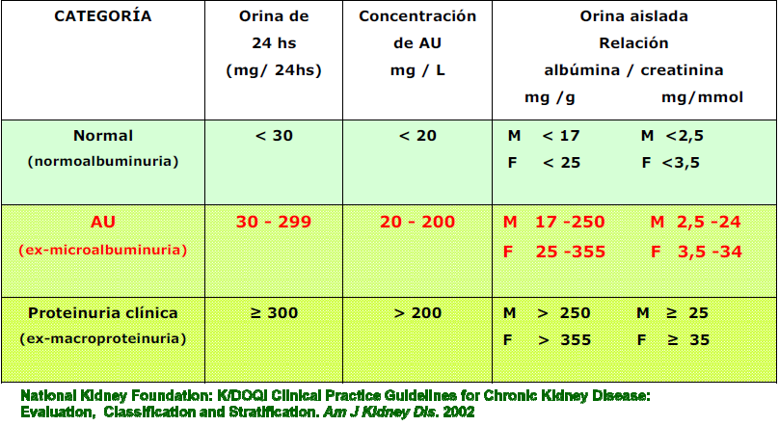

ALBUMINURIA
DIFERENCIACION DE LA RELACION ALBUMINURIA / CREATININURIA
POR SEXO

Slide 18
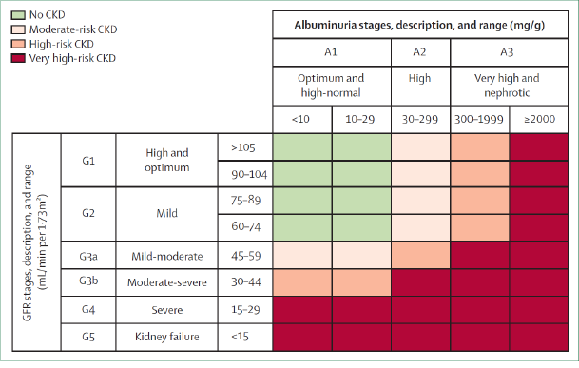
ASOCIACION ALBUMINURIA Y DISMINUCION DE
VELOCIDAD DE FILTRACION GLOMERULAR (GFR)
CUADRO DE RIESGO PARA ERC
The definition, classification and prognosis of chronic kidney disease: a KDIGO Controversies Conference report , Levey y col., 2010

Slide 19
PROTEINURIA Y DAÑO RENAL PROGRESIVO
ENFERMEDAD RENAL GLOMERULAR
EVENTOS VASCULARES + EVENTOS TUBULARES + EVENTOS DE FILTRACION
LESION TUBULAR CRONICA
liberación de factores de crecimiento y citoquinas
INFILTRADO INTERSTICIAL + ATROFIA TUBULAR + FIBROSIS INTERSTICIAL
Obliteración de capilares peri tubulares
Elevación de presión en capilar glomerular
PÉRDIDA PROGRESIVA DE FUNCIÓN RENAL

Slide 20
IDENTIFICACION DE LA PROTEINURIA
IDENTIFICACION
Uroproteinograma
Electroinmunofijación
CUANTIFICACION DE UNA FRACCIÓN PROTEICA
(COMO MARCADOR DE EVOLUCION DE TRATAMIENTO)
ELISA: albuminuria
Beta 2 microglobulina (MEIA),
n Acetil glucosaminidasa
Cadenas livianas de Ig.

Slide 21
IDENTIFICACION: UROPROTEINOGRAMA ELECTROFORÉTICO
Procedimiento (Se realiza en orina de 24 h.)
1-Medición en orina de 24 hs
2- Dosaje de la proteinuria
3- Siembra y corrida electroforética
4- Coloración con colorante de alta sensibilidad
5- Visualización
Según la técnica utilizada y la proteinuria del paciente puede requerirse la concentración previa de la orina, sobretodo en la de baja concentración proteica.
Hay que tener en cuenta que durante este proceso se pueden perder proteínas
de bajo peso molecular, lo que llevaría a un resultado erróneo
(1) Madalena, Leticia, Alejandre Mariel , Bresciani Pablo, Facio María Laura, Fraind Susana, Pizzolato Marco. Estudio del Perfil proteico urinario. Departamento de Bioquímica Clínica. Instituto de Fisiopatología y Bioquímica Clínica. Facultad de Farmacia y Bioquímica (UBA)

Slide 22
PROTEINURIA FISIOLOGICA
Proteinuria Fisiológica:
Caracterizada por presentar una tenue banda de albúmina. Debe considerarse el valor de proteinuria en estos casos debe se menor a 0.2 g/24 hs.

Slide 23
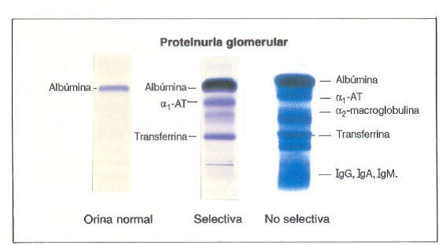
IDENTIFICACIÓN CON UROPROTEINOGRAMA
1- PROTEINURIA RENAL GLOMERULAR
Patrón glomerular de alta selectividad:
Alb.
Alfa 1 antitripsina
Trf
Patrón Proteinuria glomerular No selectiva:
Se suman Inmunoglobulinas y Alfa2- macrogl está en > concentración que Alfa 1-macroglobulinas.
Es fundamental comparar con el suero del paciente.
http://clubnefrologia.blogspot.com.ar/

Slide 24
PROTEINURIA TUBULAR O MIXTA
Aparecen en orina las proteínas de bajo peso molecular (PBPM) que normalmente son internalizadas por la célula tubular.
Podemos identificar como marcadores de este tipo de lesión renal a la beta- 2 microglobulina (PM 11,8 kDa), que se descompone a pH menores de 5.5, por lo que se aconseja conocer el pH de la orina antes de emitir juicios sobre su presencia.
También pueden observarse alfa-1 microglobulina (PM: 30kDa),
BPR Proteína transportadora de retinol (PM:20 kDa) y
Lizozima (PM:14 kDa).
El perfil mediante el estudio de los PM de las proteínas que se encuentran en orina da una idea más acabada, de fácil interpretación de la presencia de la lesión tubular, sobre todo en cuadros donde se superpone la presencia de lesión glomerular, dando lugar a los cuadros denominados mixtos, de mayor dificultad en su interpretación.
En general los valores de proteinuria son bajos ( menores de 1 g/24 hs)

Slide 25
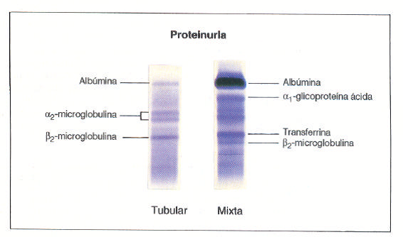
UROPROTEINOGRAMA
PROTEINURIA RENAL TUBULAR Y MIXTA
http://clubnefrologia.blogspot.com.ar/

Slide 26
UROPROTEINOGRAMA AUTOMATIZADO
Las proteínas son separadas según su peso molecular en un medio de agarosa de tamizado molecular después de ser tratadas con un detergente aniónico (SDS: Sodio Dodecil Sulfato).
Las fracciones más habituales que pueden visualizarse son:
ß2 Microglobulina (12 kDa)
Lisozima (15 kDa)
RBP (21 kDa)
Cadenas Ligeras Libres (≈25 kDa)
α1 Microproteína (33 kDa)
Dímeros de Cadenas Ligeras Libres (≈50 kDa)
Transferrina (80 kDa)
IgG/IgA (150-160 kDa)
Haptoglobinas
α2 Macroglobulina/IgM (800-900 kDa)
.
Los parámetros del procedimiento y la sensibilidad del colorante violeta ácido permiten la detección de proteínas en orinas netas; no es necesaria una concentración preanalítica

Slide 27
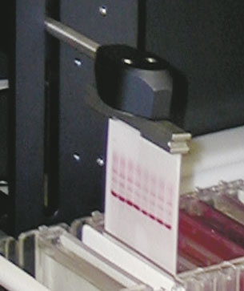
UROPROTEINOGRAMA AUTOMATIZADO

Slide 28
Comparamos ambas técnicas:
(5)

Slide 29
PROTEINURIAS POST RENALES
Las afecciones post-renales añaden a la orina proteínas séricas no filtradas por el glomérulo y por ello simulan proteinurias glomerulares o mixtas, pero la adición post-renal de proteínas puede ser Identificada por la presencia en orina de moléculas muy grandes
Alfa-2-macroglobulina
IgM
Apolipoproteína A
que están casi ausentes del filtrado, incluso en fases avanzadas de la enfermedad glomérular.
http://clubnefrologia.blogspot.com.ar/

Slide 30
PROTEINURIA POR REBOSAMIENTO
INMUNOGLOBULINAS cadenas livianas libres.
(PROTEINURIA DE BENCE- JONES)
Se observan bandas monoclonales desde la zona de las alfa-2 globulinas hasta el sitio de la siembra, o incluso por detrás de este que pueden estar constituidas por inmunoglobulinas monoclonales completas o sus fragmentos.
HEMOGLOBINA (Anemia hemolítica)
MIOGLOBINA (Rabdomiólisis)
LIZOZIMA (Leucemias linfocíticas)

Slide 31
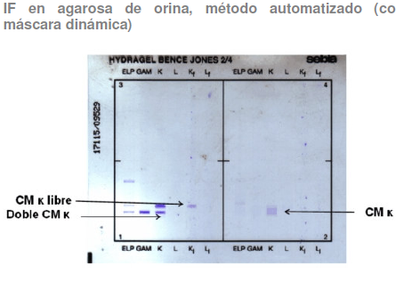
PE gamopatia en orina

Slide 32
BIBLIOGRAFIA
1- Madalena, Leticia, Alejandre Mariel , Bresciani Pablo, Facio María Laura, Fraind Susana, Pizzolato Marco. Estudio del Perfil proteico urinario. Departamento de Bioquímica Clínica. Instituto de Fisiopatología y Bioquímica Clínica. Facultad de Farmacia y Bioquímica (UBA)
2- Federico Ochoa- Abril Seyahian, Elsa Zotta, “EL SÍNDROME URÉMICO HEMOLÍTICO Y MANEJO RENAL DE PROTEÍNAS”
Artículos originales>www.siicsalud.com/des/expertos.php/153076- Consultada 17-4-2020
3-Bovone, N.S.; Gastiazoro, A.M.; Fuente, M.C.; Lorenzo, S.; Vommaro, F.; Pietrobelli, P. “Evaluación del desempeño de la tira reactiva para orina en la detección de proteinuria y albuminuria” Revista Bioquímica y Patología Clínica 2015;79(1)
4- KDIGO, Kidney Disease Improving Global Autcome (2013)4 , Clinical Practice Guideline for the Evaluation and Management of Chronic Kidney Disease
5- Factorovich, A.M.” Comparación entre los tipos de proteinuria en una población pediátrica” Revista Bioquímica y Patología Clínica 2015;79(1)
6- Implicancia de la proteinuria en el diagnóstico y seguimiento de la enfermedad renal crónica. Documento de consenso argentino (2013)

